Slide 1
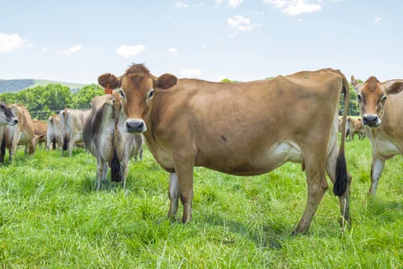
PRINCIPALES RAZAS DE PRODUCCIÓN DE LECHE
JERSEY
CARACTERISTICAS
COLOR: de varios colores, que van desde el gris claro a color ratón hasta un cervuno muy oscuro, casi negro.
CONFORMACIÓN: raza más pequeña. Extremidades delgadas pero no flacas, bien aplomadas con esqueleto fuerte pero firme.
TAMAÑO: su talla va de 1.15 a 1.20 mts de alzada, pesan de 450 a 450 kg.
ASPECTOS PRODUCTIVOS: al nacer varían entre 20 40 y 25kg, con gestaciones promedios de 278 días, inferior a las demás razas.

